Slide 1

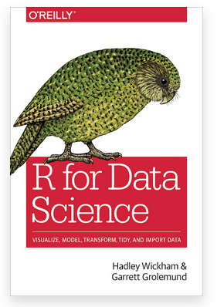
dplyr
https://dplyr.tidyverse.org/
https://www.tidyverse.org/
http://r4ds.had.co.nz/

Slide 2

dplyr
data_frame_1
des arguments décrivent des actions sur le data frame
en utilisant des noms de variables (sans " ")
data_frame_2

Slide 3
dplyr
filter() sélection de lignes par des valeurs
arrange() tri sur les colonnes
select() sélection de colonnes par leurs noms
mutate() crée nouvelle variable en appliquant une fonction sur des variables existantes
summarise() résume plusieurs valeurs en une seule (ou +…)
count() compte le nombre d'observations

Slide 4
dplyr
group_by() permet d'appliquer une fonction à un data.frame fractionné en groupes
accross() applique la même transformation à plusieurs colonnes à la fois, remplace summarise_at(), summarise_if(), summarise_all()

Slide 5
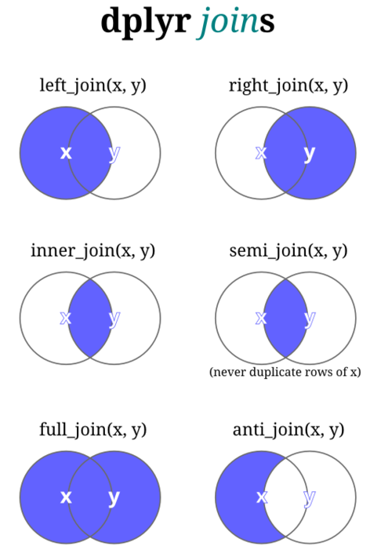
Attention:
Ils n'utilisent pas les rownames
si besoin, il faut d'abord mettre les rownames en colonne avec la fonction:
rownames_to_column()
du package tibble()

Slide 6
tidyr
https://tidyr.tidyverse.org/
https://www.tidyverse.org/

Slide 7

tidyr
Aide à la création de "tidy" data
Chaque colonne est une variable
Chaque ligne est une observation
Chaque cellule à un seul élément

Slide 8

tidyr
Row.names | Index | Values
BHT0.LOT01 | Observed | 91
BHT0.LOT01 | Chao1 | 94.214286
BHT0.LOT01 | Shannon | 2.444531
BHT0.LOT01 | InvSimpson | 6.383069
BHT0.LOT03 | Observed | 134
BHT0.LOT03 | Chao1 | 138.55
BHT0.LOT03 | Shannon | 3.057353
BHT0.LOT03 | InvSimpson | 12.035269
BHT0.LOT04 | Observed | 138
BHT0.LOT04 | Chao1 | 148.928571
BHT0.LOT04 | Shannon | 2.780531
BHT0.LOT04 | InvSimpson | 7.062267
BHT0.LOT05 | Observed | 130
BHT0.LOT05 | Chao1 | 137.5
BHT0.LOT05 | Shannon | 2.83318
BHT0.LOT05 | InvSimpson | 7.414087
BHT0.LOT06 | Observed | 140
BHT0.LOT06 | Chao1 | 148.5
BHT0.LOT06 | Shannon | 2.644264
BHT0.LOT06 | InvSimpson | 6.466483
BHT0.LOT07 | Observed | 127
BHT0.LOT07 | Chao1 | 141.526316
BHT0.LOT07 | Shannon | 2.40077
BHT0.LOT07 | InvSimpson | 5.770541
pivot_longer()
Row.names | Observed | Chao1 | Shannon | InvSimpson
BHT0.LOT01 | 91 | 94.21429 | 2.444531 | 6.383069
BHT0.LOT03 | 134 | 138.55 | 3.057353 | 12.035269
BHT0.LOT04 | 138 | 148.92857 | 2.780531 | 7.062267
BHT0.LOT05 | 130 | 137.5 | 2.83318 | 7.414087
BHT0.LOT06 | 140 | 148.5 | 2.644264 | 6.466483
BHT0.LOT07 | 127 | 141.52632 | 2.40077 | 5.770541
pivot_wider()

Slide 9
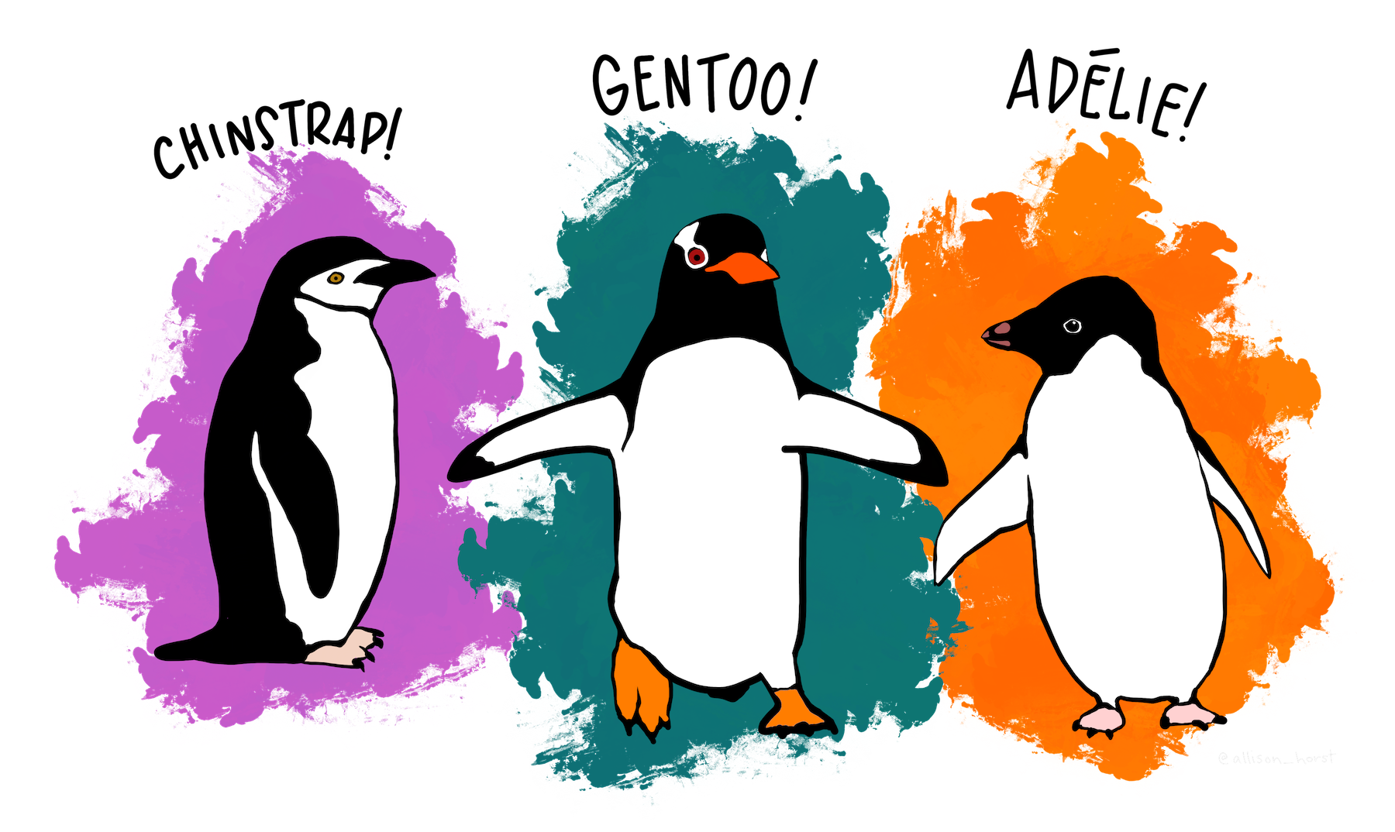

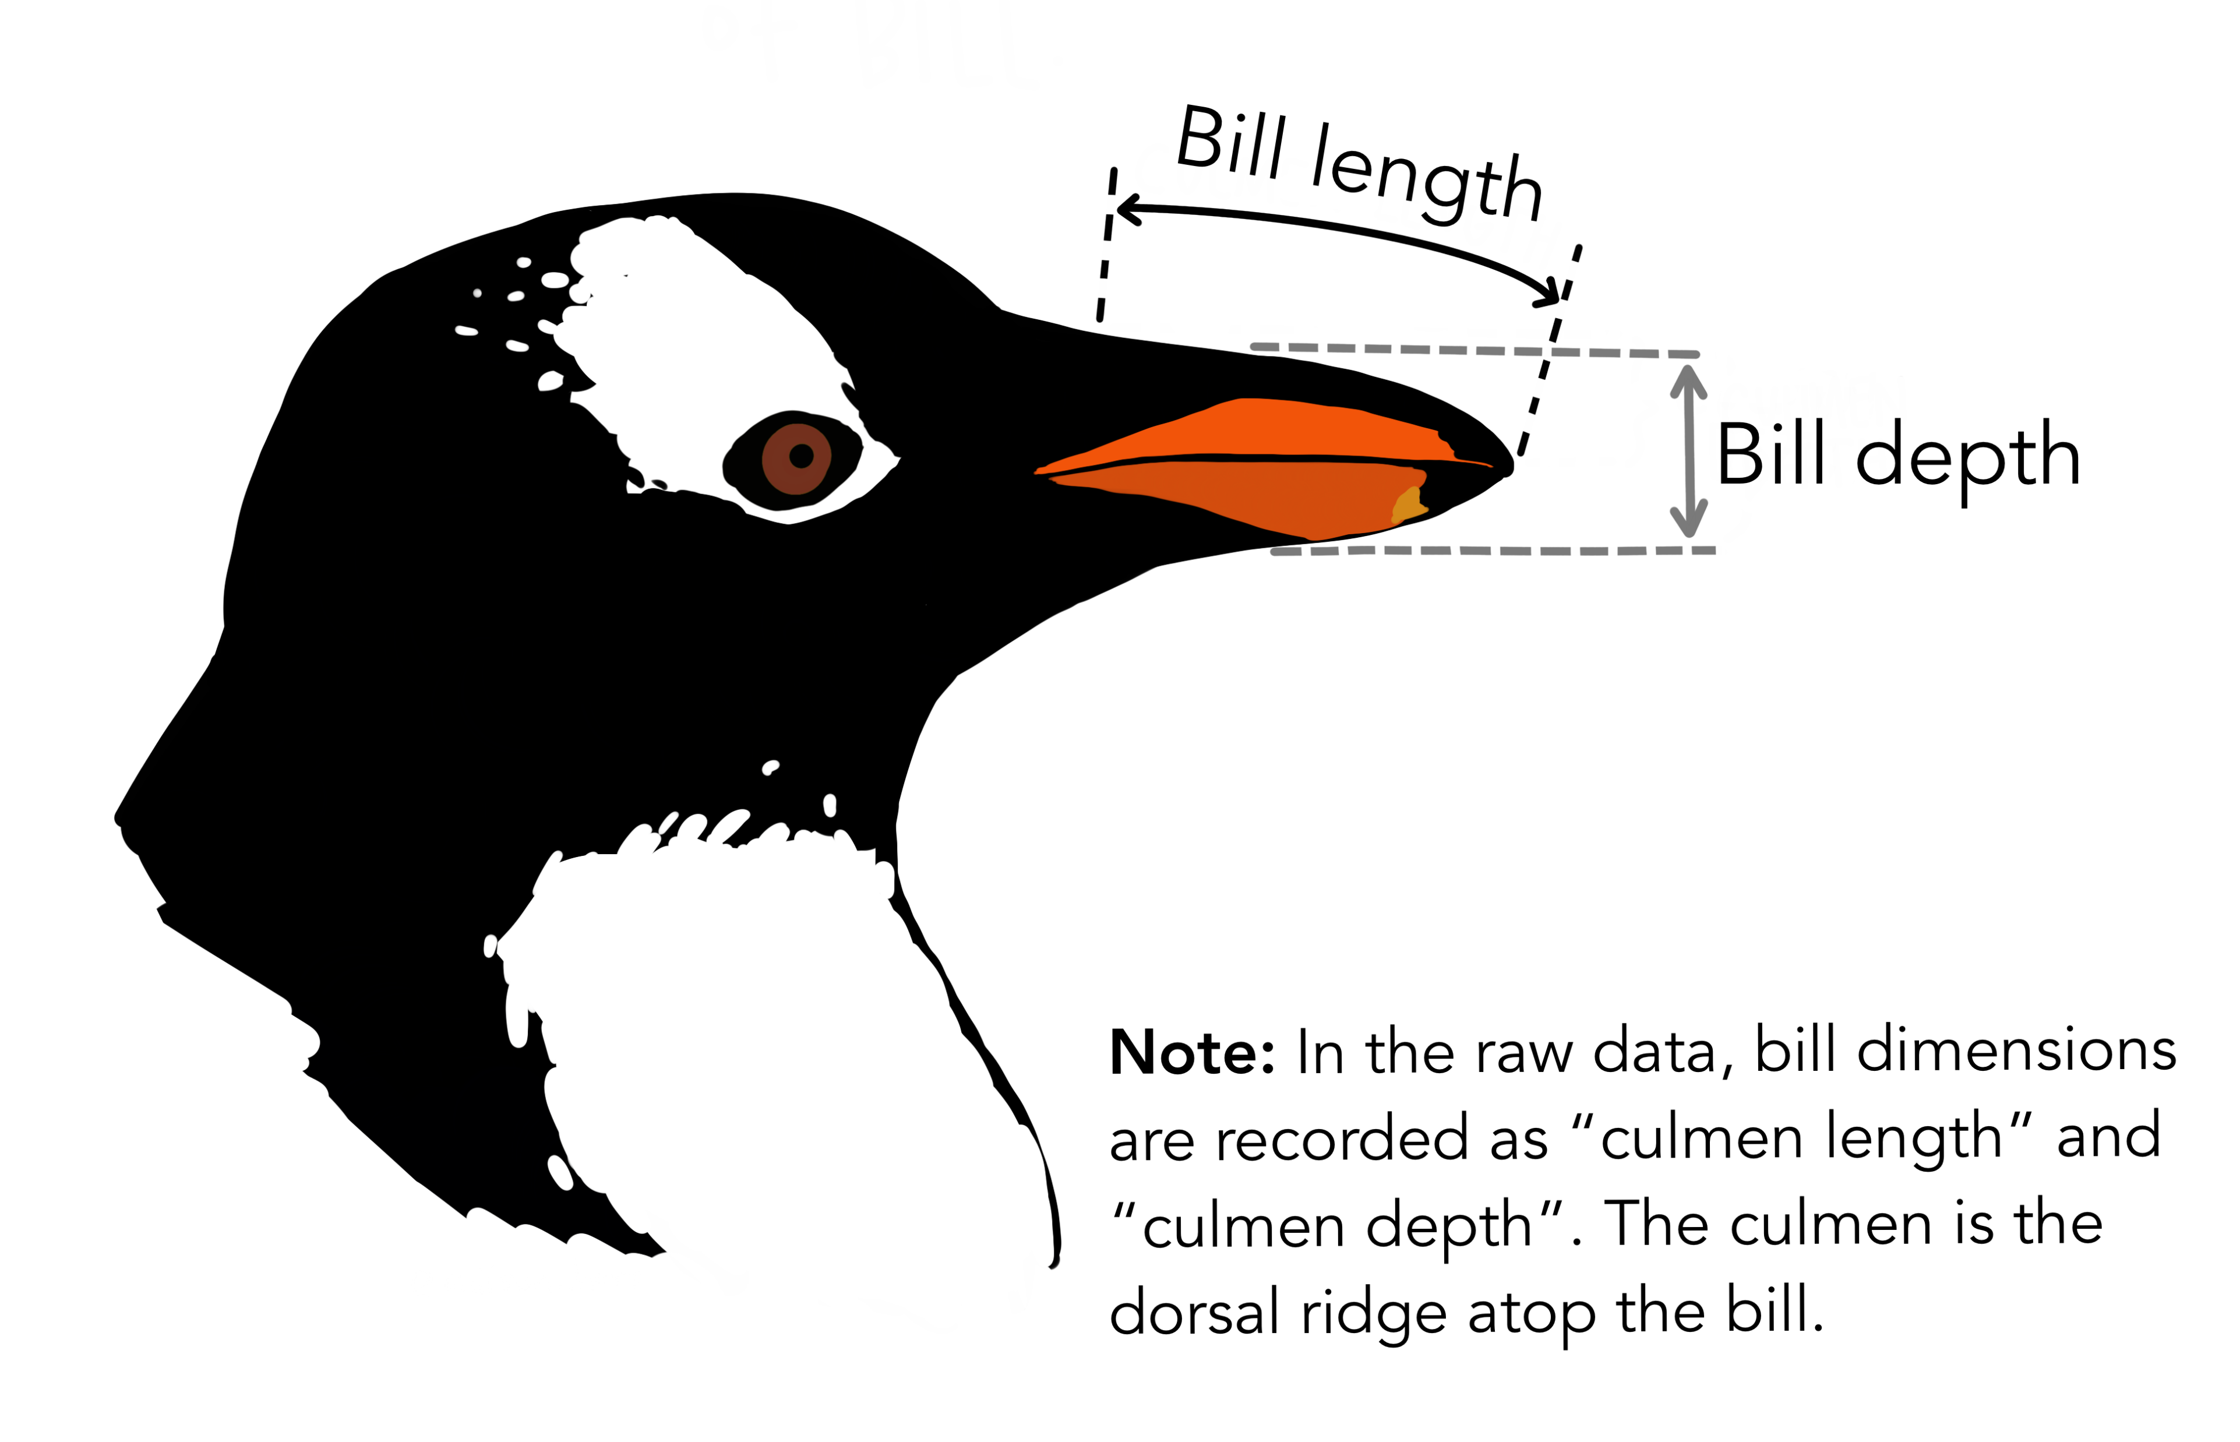
species: factor: penguin species (Adélie, Chinstrap and Gentoo)
island: factor: island in Palmer Archipelago, Antarctica (Biscoe, Dream or Torgersen)
bill_length_mm: number: bill length (millimeters)
bill_depth_mm: number: bill depth (millimeters)
flipper_length_mm: integer: flipper length (millimeters)
body_mass_g: integer: body mass (grams)
sex: factor: penguin sex (female, male)
year: integer: the study year (2007, 2008, or 2009)

Slide 10
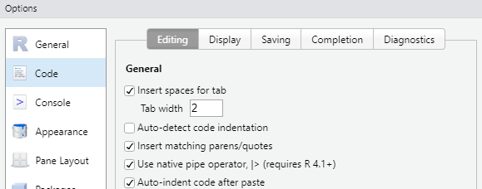
PIPE !
|> vs %>%
R de base (4.1+)
penguins |> str()
library(dplyr)
penguins %>% str
Ctrl
+
+
M
Evite les objets intermédiaires et réduit le nombre d'objets

Slide 11
tibble
https://tibble.tidyverse.org/
https://www.tidyverse.org/

Slide 12

Format tibble
Identique à celui du data.frame mais rajoute certaines options qui le rend plus facile à utiliser dans le tidyverse
A la création:
ne change jamais le type (strings to factor)
ne change pas les noms de variables (même si commence par un numéro, utilise les backticks ` `)
ne crée pas de rownames
Affichage toujours adapté à la page
Par défaut affiche 4 digits
options(pillar.sigfig = 100)

Slide 13
Memo (cheatsheets)
https://github.com/rstudio/cheatsheets/blob/master/data-transformation.pdf
https://github.com/rstudio/cheatsheets/blob/master/tidyr.pdf

Slide 14
dplyr
filter() Pick observations by their values
arrange() Reorder the rows
select() Pick variables by their names
mutate() Create new variables with functions of existing variables
summarise() Collapse many values down to a single summary
group_by() which changes the scope of each function from operating on the entire dataset to operating on it group-by-group
across() makes it easy to apply the same transformation to multiple columns, allowing you to use select()
supersedes the family of "scoped variants" like summarise_at(), summarise_if(), and summarise_all()

